Slide 1
TIPOLOGIA TEXTUAL
Fernanda de Souza Pedroso Campelo

Slide 2
Narração
Para uma narrativa deixar de ser um simples relato de acontecimentos e passar a ter um valor ficcional, é necessário que ela tenha um conflito (SIQUEIRA, p.12).

Slide 3
Podemos estabelecer em nosso estudo a seguinte distinção:
- quando o fato se desenvolve a partir da criação de um conflito, temos uma narrativa;
- quando o fato se desenvolve por meio de uma simples sequência de ocorrências factuais, temos um relato (SIQUEIRA, p.14).

Slide 4
Sabemos que a narrativa se organiza pela:
criação de uma expectativa para a personagem e/ou para o leitor;
quebra da expectativa, criando um conflito para a personagem (condição essencial para o texto ser considerado, por nós, como uma autêntica narrativa);
resolução (ou, pelo menos, tentativa de resolução) do conflito apresentado;

Slide 5
- do desfecho, resultante da busca de resolução do conflito que marca a narrativa como sendo de sucesso ou de fracasso;
- da avaliação, que traz uma lição de moral, uma lição de vida ou um ensinamento qualquer, explícita ou implicitamente (SIQUEIRA, p.39).

Slide 6
A tipologia textual clássica
NARRAÇÃO - DESCRIÇÃO - DISSERTAÇÃO

Slide 7
- É possível contar história sem descrever (personagens, ações, locais, situações, emoções.)?
- É possível contar uma história sem que a opinião ou ponto de vista de quem conta esteja presente? (CONTANI & FURTADO, p. 93).

Slide 8
Descrição
Fica evidente, pois, que um texto descritivo acaba transmitindo uma imagem que pode estar mais ou menos impregnada da postura pessoal do produtor do texto (INFANTE, p. 136).

Slide 9
Dissertação
Em manuais de redação, vemos que o texto dissertativo é conceituado como aquele em que se expõem ideias, argumentando sobre elas (PRESTES, p. 122).

Slide 10
Com relação à tipologia textual, em geral, adota-se apenas a tipologia clássica, que classifica os textos como narrativos, descritivos e dissertativos, embora haja uma grande variedade de tipologias, conforme nos aponta Orlandi (1987) (PRESTES, p. 115).

Slide 11
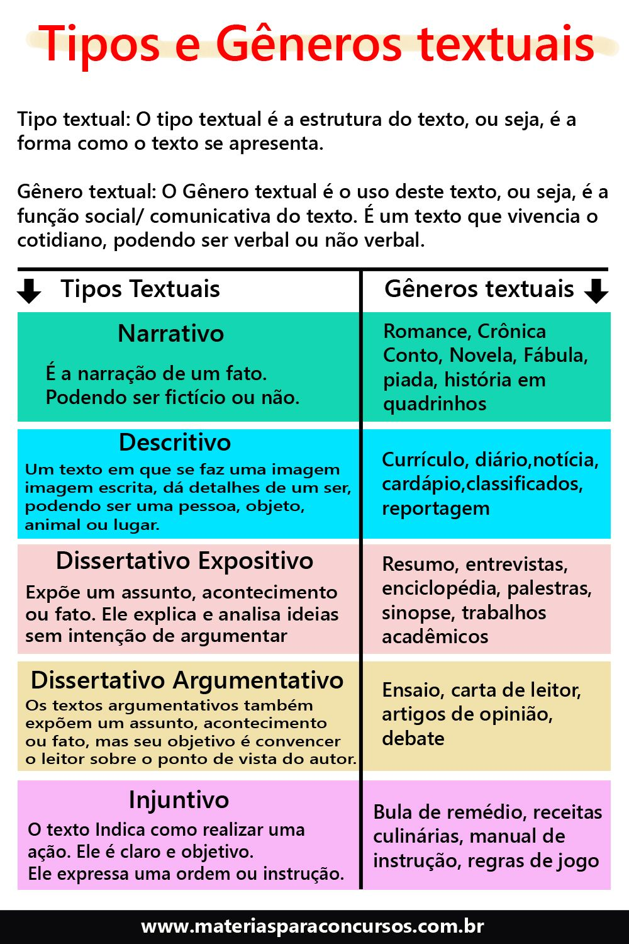

Slide 12
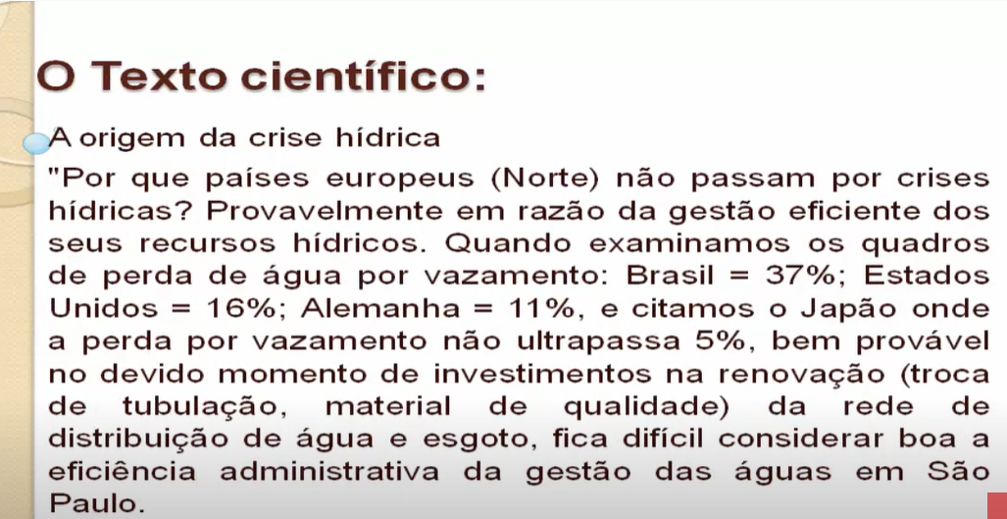
Dissertativo Expositivo

Slide 13
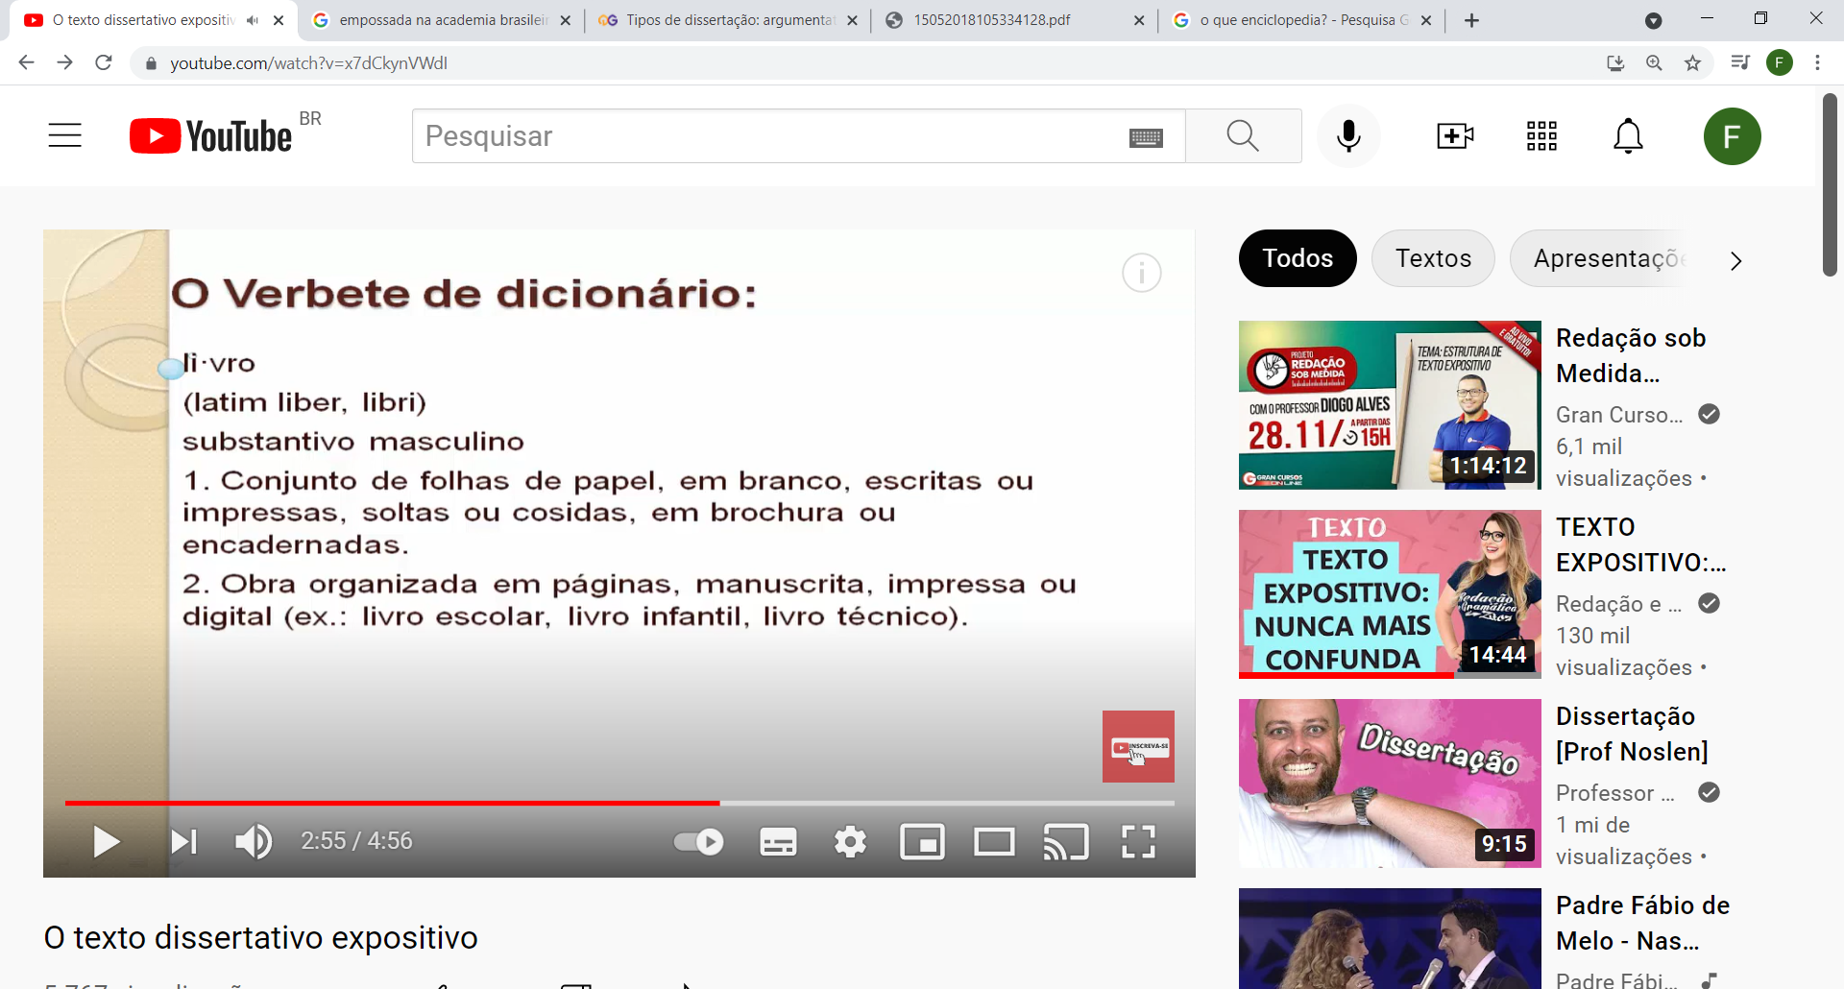

Slide 14
Aula;
Resumo;
Dicionário;
Wikipédia.

Slide 15
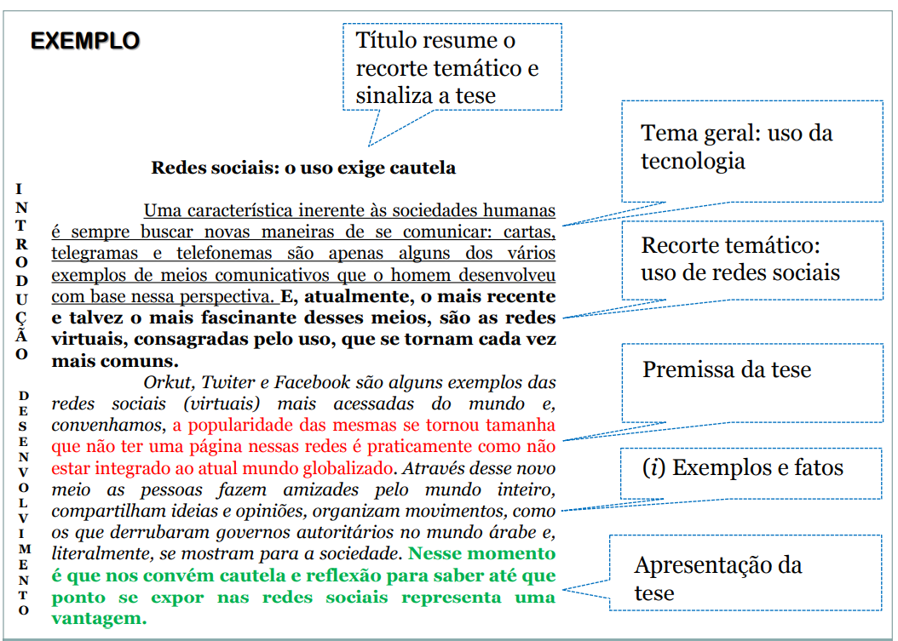
Dissertativo Argumentativo

Slide 16
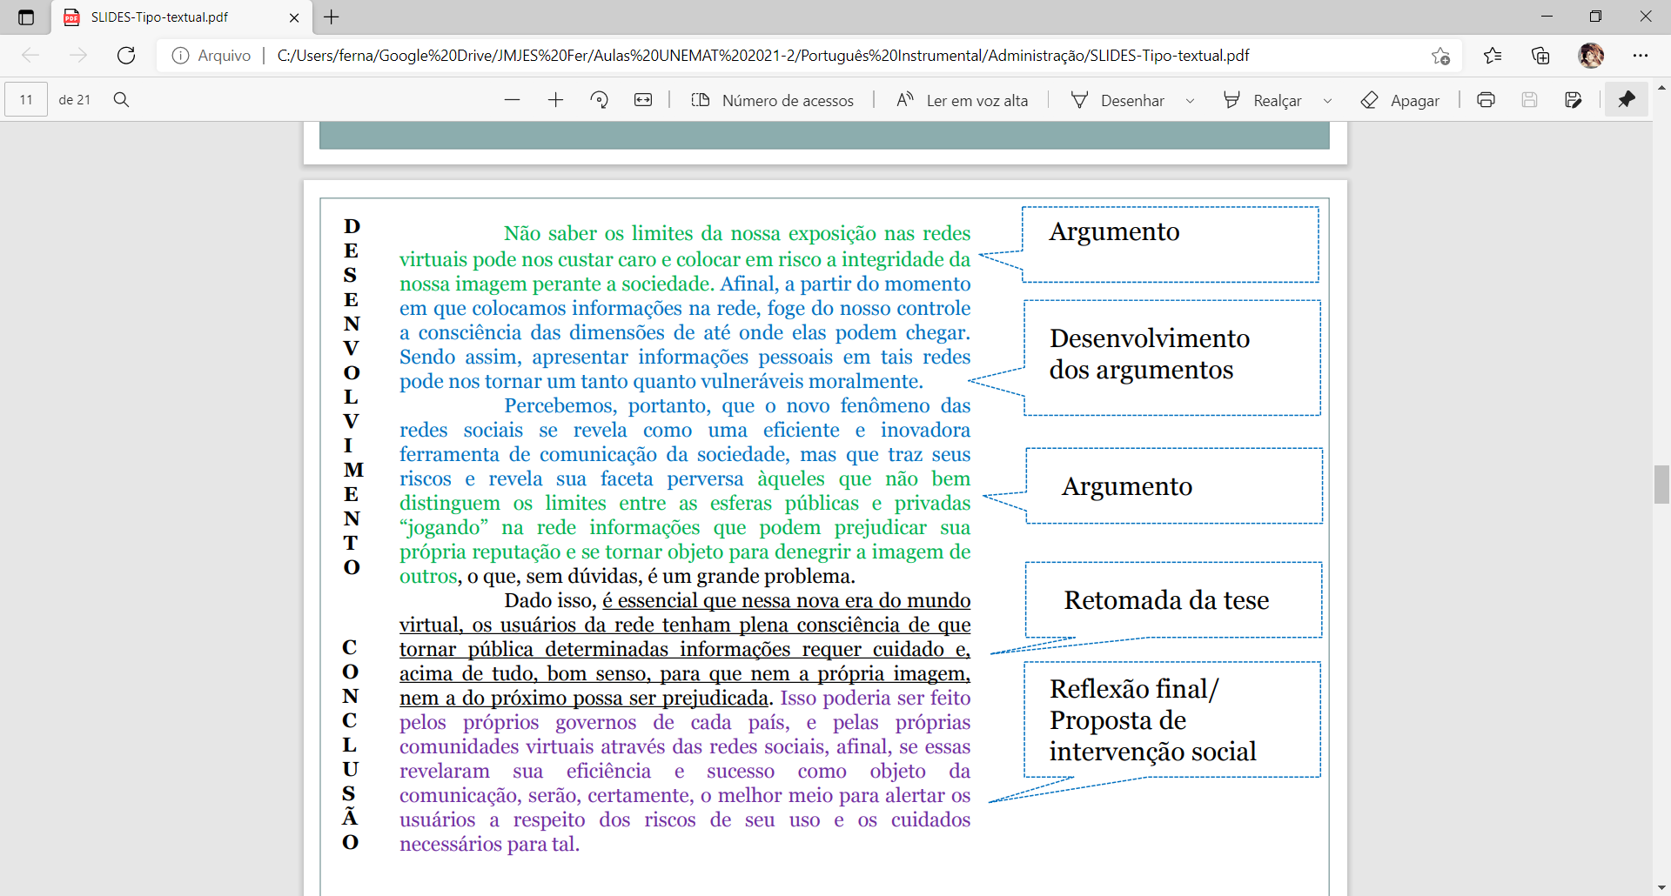
Redação de Camila Pereira Zuconi, Viçosa (MG). Texto extraído do documento A Redação no ENEM 2012 – Guia do Participante disponível em http://www.inep.gov.br/.

Slide 17
Redação de vestibular;
Sermão;
Manifesto;
Carta-aberta;
Artigo de opinião;
Resenha;
Editorial.

Slide 18
Modos de organização do texto
Os gêneros são múltiplos e teoricamente inumeráveis, mas o encadeamento das unidades de informação no interior dos textos segue padrões que variam entre uns poucos modos de organização. Tradicionalmente distinguem-se três deles (rotulados às vezes como tipos textuais ou, em época mais remota, gêneros de composição ou de estilo): narração, descrição e dissertação. [...]. Com a evolução dos estudos textuais, outras categorias têm sido propostas. Duas delas já parecem consensuais: argumentação e a injunção (AZEREDO, 2008, p. 86).

Slide 19
Narração
Chamamos narração à
SEQUENCIAÇÃO PRÓPRIA A ENUNCIAÇÃO DE FATOS QUE ENVOLVEM PERSONAGENS MOVIDOS POR CERTOS PROPÓSITOS E RESPECTIVAS AÇÕES ENCADEADAS NA LINHA DO TEMPO, SEJA POR SIMPLES SUCESSÃO CRONOLÓGICA, SEJA TAMBÉM POR RELAÇÕES DE CAUSA E EFEITO.
Nela predominam os verbos de ação. A narração é o princípio organizador predominante da fábula “ O julgamento da ovelha”, transcrita a seguir:

Slide 20
Um cachorro de maus bofes acusou uma pobre ovelhinha de lhe haver furtado um osso.
- Para que furtaria eu esse osso - alegou ela - se sou herbívora e um osso para mim vale tanto quanto um pedaço de pau?
- Não quero saber de nada. Você furtou o osso e vou já levá-la aos tribunais.
E assim fez.
Queixou-se ao gavião penacho e pediu-lhe justiça. O gavião reuniu o tribunal para julgar a causa, sorteando para isso doze urubus de papo vazio.
Comparece a ovelha. Fala. Defende-se de forma cabal, com razões muito irãs das do cordeirinho que o lobo em tempos comeu.
Mas o júri, composto de carnívoros gulosos, não quis saber de nada e deu a sentença:
- Ou entrega o osso já, ou condenamos você à morte!
A ré tremeu: não havia escapatória!... Osso não tinha e não podia, portanto, restituir; mas tinha vida e ia entregá-la em pagamento do que não furtara.
Assim aconteceu. O cachorro sangrou-a, espostejou-a, reservou para si um quarto e dividiu o restante com os juízes famintos, a título de custas... [LOBATO, 1982: 419]

Slide 21
Descrição
Chamamos descrição ao
TIPO DE CONSTRUÇÃO TEXTUAL EM QUE SE ENCADEIAM OS TRAÇOS QUE SERVEM PARA CARACTERIZAR A COMPOSIÇÃO DE UM AMBIENTE, DE UM SER VIVO, DE UM OBJETO, DE UM CONCEITO, DE UM EVENTO.
Na descrição em que predominam os verbos de situação e as expressões qualificativas em geral, o enunciador se concentra no tema do discurso e ordinariamente não faz referências a si ou ao interlocutor. O princípio organizador do texto abaixo é a descrição.

Slide 22
Casa da Cultura de Paraty. O sobrado, recém-restaurado, guarda a memória da cidade em uma exposição emocionante, idealizada pela cenógrafa Bia Lessa. As paredes do salão principal são forradas de fotos de personagens de Paraty. Está todo mundo lá: o pescador, a artesã, a indiazinha, a dona do alambique, o estrangeiro que veio e ficou. Alguns contam suas histórias de vida em depoimentos que o visitante ouve em fones. Do teto, pendem caixas de vidro com objetos do cotidiano paratiense – cestas feitas pelos índios, máscaras de carnaval. [Marie Claire. Jul./2004, p. 30]

Slide 23
Argumentação
A argumentação consiste no
ENCADEAMENTO DE PROPOSIÇÕES COM VISTAS À DEFESA DE UMA OPINIÃO E AO CONVENCIMENTO DO INTERLOCUTOR.
São características deste tipo sequencial os conectivos condicionais (se, caso), concessivos ou contrastivos (embora, mas, mesmo que, por outro lado), conclusivos (portanto, por isso) etc. A argumentação é o princípio organizador do seguinte trecho:

Slide 24
O semblante sereno de uma vaca, aquele ar ‘bovino’ e imperturbável de quem está sempre filosofando, lhe é simplesmente inevitável, pois mesmo que pudesse querer, a vaca não poderia sorrir, nem chorar. Sua máscara facial é rígida e inexpressiva, como a da maioria dos animais. O que se assemelha a uma paz interior, fruto de extrema sabedoria, é apenas fatalidade. Só os mamíferos superiores, em particular os primatas, são capazes de usar o rosto para manifestas emoções ou sentimentos, e esta linguagem verbal visual atinge seu desenvolvimento máximo na espécie humana. [KUBRUSLY, 1984: 31]

Slide 25
Este texto está organizado mediante a articulação de uma opinião ou tese (em negrito e itálico) e uma sequência de argumentos para sustentá-la. O primeiro desses argumentos é pois mesmo que pudesse querer, a vaca não poderia sorrir, nem chorar.

Slide 26
Injunção
A injunção consiste no
EMPREGO DE FORMAS DA LINGUAGEM COM QUE O ENUNCIADOR EXPLICITA SUA INTENÇÃO DE LEVAR O DESTINATÁRIO, OUVINTE OU LEITOR, A PRATICAR ATOS OU TER ATITUDES.
São comuns neste tipo sequencial as formas verbais imperativas. A injunção é o princípio organizador do seguinte trecho, extraído de uma receita culinária:

Slide 27
Cozinhe a abóbora com1/2 litro de água e sal por uns 15 minutos, ou até ficar macia. Reserve alguns pedaços. Refogue a cebola em um pouquinho de água. Junte à cebola a abóbora e a água do cozimento. Cozinhe mais um pouco. Depois, bata no liquidificador e volte ao fogo. Junte a pimenta e a maisena dissolvida no leite e mexa até ferver. Retire do fogo, coloque o queijo cottage, a salsa, os pedaços de abóbora reservados, salpique o parmesão ralado e regue 1 colher de azeite. Sirva imediatamente. [O Globo, 16/9/2007]

Slide 28
Qual a tipologia?
É muito empregada quando é preciso apresentar todos os aspectos (as características) de algo que está em foco no texto.
[banana] É um alimento rico em potássio e carboidratos.
RODRIGUES, Rosicler Martins. Alimento é vida. São Paulo: Moderna, 2013. p. 24. (Coleção Desafios).
Descrição

Slide 29
REFERÊNCIAS BIBLIOGRÁFICAS
AZEREDO, José Carlos de. GRAMÁTICA HOUAISS da Língua Portuguesa. Publifolha, 2008.
CONTANI, Miguel L. FURTADO Elsa. Redação. Passo a Passo. 2005.
DISCINI, Norma. Comunicação nos textos. São Paulo, Contexto, 2007.
INFANTE, Ulisses. Do texto ao texto: curso prático de leitura e redação. São Paulo, Scipione, 1998.
PRESTES, Maria Luci de Mesquita. Leitura e (RE) escritura de textos. Catanduva, SP, Rêspel, 2001.
SIQUEIRA, João Hilton Sayeg. Organização textual da Narrativa. São Paulo, Selinunte, 1992.
FARACO, Carlos Alberto & TEZZA, Cristovão. Prática de texto para estudantes universitários. Petrópolis, RJ, Vozes, 1992.

